Slide 1
Министерство образования и науки
Республики Алтай
БУ РА «Центр психолого-медико-социального
сопровождения»
«О результатах мониторинга школьных служб медиации и примирения в Республике Алтай»
Наталья Александровна Иванова,
заместитель директора
БУ РА «Центр психолого-медико-социального сопровождения»

Slide 2
Общеобразовательные организации декабрь 2021

Slide 3
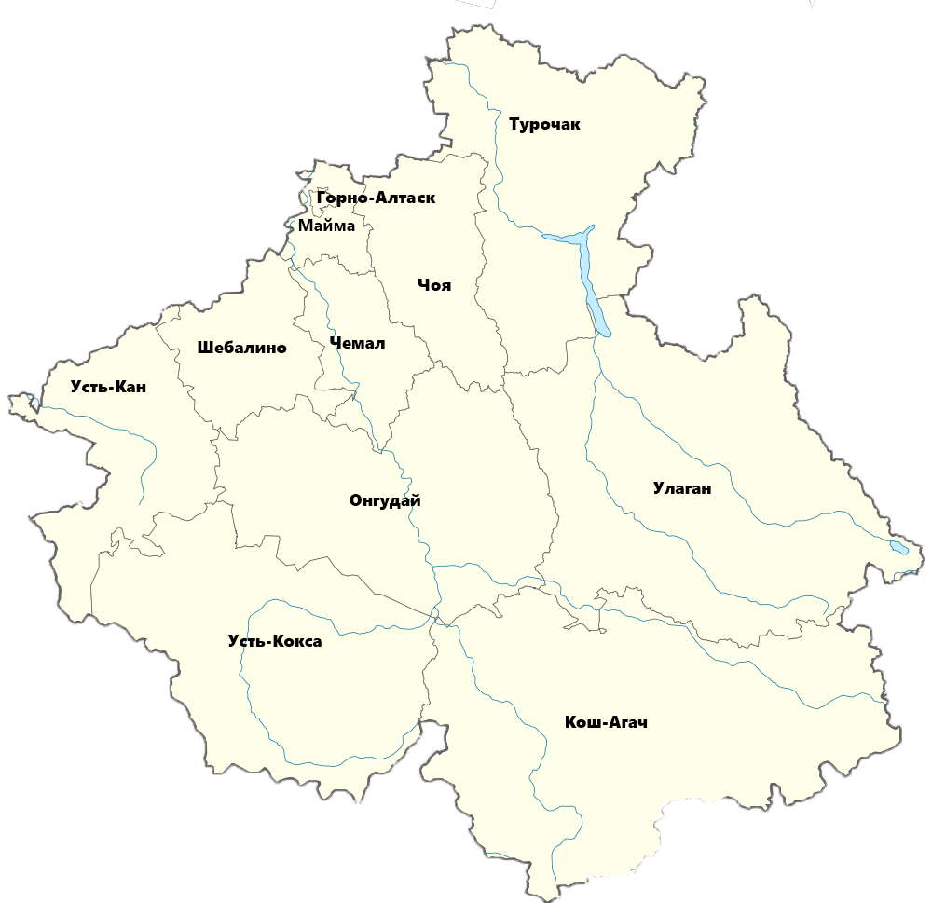
Школьные службы примирения на территории Республики Алтай, на апрель 2021 года
1. МО «Усть-Коксинский район» 4 (3)
2. МО «Улаганский район» 3 (3)
3. МО «Кош-Агачский район» 4 (3)
4. МО «Усть-Канский район» 0 (5)
5. МО «Майминский район» 6 (8)
6. МО «Турочакский район» 5 (5)
7. МО «Чойский район» 6 (3)
8. МО «Онгудайский район» 0 (1 недействующая)
9. МО «Шебалинский район» 1 (1)
10. МО «Чемальский район» 1 (1)
11. МО «г. Горно-Алтайск» 11 (9)
12. Подведомственные министерству 7 (7)

Slide 4
Школьные службы примирения на территории Республики Алтай

Slide 5
КПК, пройденные педагогическим составом ШСП

Slide 6
Интенсивность работы ШСП апрель 2021 г.
1. МО «Усть-Коксинский район» (5 дел, 3 службы)
2. МО «Улаганский район»(3 дела, 3 службы)
3. МО «Кош-Агачский район»(16 дел, 3 службы)
4. МО «Усть-Канский район»(2 дела, 5 служб)
5. МО «Майминский район»(6 дел,8 служб)
6. МО «Турочакский район»(5 дел, 5 служб)
7. МО «Чойский район»(3 дела, 3 службы)
8. МО «Онгудайский район»(0)
9. МО «Шебалинский район» (3 дела, 1 служба)
10. МО «Чемальский район»(5 дел, 1 служба)
11. МО «г. Горно-Алтайск» (21 дело, 9 служб)
12. Подведомственные министерству (12 дел, 7 служб)
1. МО «Усть-Коксинский район» (5 дел, 3 службы)
2. МО «Улаганский район»(3 дела, 3 службы)
3. МО «Кош-Агачский район»(16 дел, 3 службы)
4. МО «Усть-Канский район»(2 дела, 5 служб)
5. МО «Майминский район»(6 дел,8 служб)
6. МО «Турочакский район»(5 дел, 5 служб)
7. МО «Чойский район»(3 дела, 3 службы)
8. МО «Онгудайский район»(0)
9. МО «Шебалинский район» (3 дела, 1 служба)
10. МО «Чемальский район»(5 дел, 1 служба)
11. МО «г. Горно-Алтайск» (21 дело, 9 служб)
12. Подведомственные министерству (12 дел, 7 служб)

Slide 7
Привлечение родителей (законных представителей)
1. МО «Усть-Коксинский район» (2 родителя, 3 службы)
2. МО «Улаганский район»(0 родителей, 3 службы)
3. МО «Кош-Агачский район»(1 родитель, 3 службы)
4. МО «Усть-Канский район»(1 родитель, 5 служб)
5. МО «Майминский район»(4 родителя,8 служб)
6. МО «Турочакский район»(3 родителя, 5 служб)
7. МО «Чойский район»(1 родитель, 3 службы)
8. МО «Онгудайский район»(0)
9. МО «Шебалинский район» (0 родителей, 1 служба)
10. МО «Чемальский район»(1 родитель, 1 служба)
11. МО «г. Горно-Алтайск» (3 родителя, 9 служб)
12. Подведомственные министерству (2 родителя, 7 служб)

Slide 8
Общий состав ШСП Республики Алтай

Slide 14
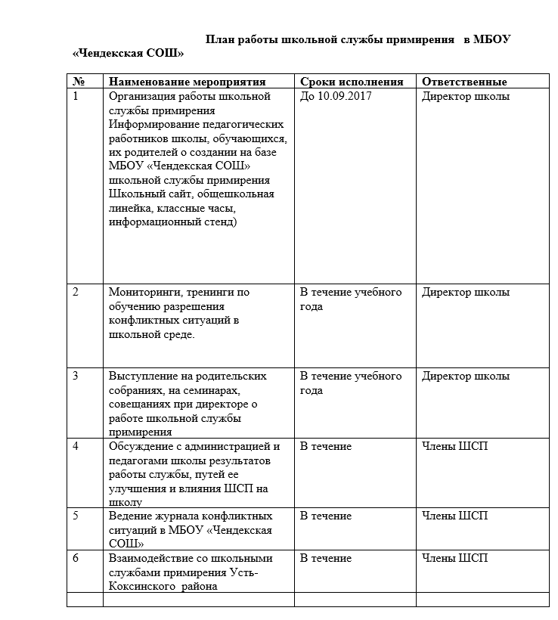

Slide 15
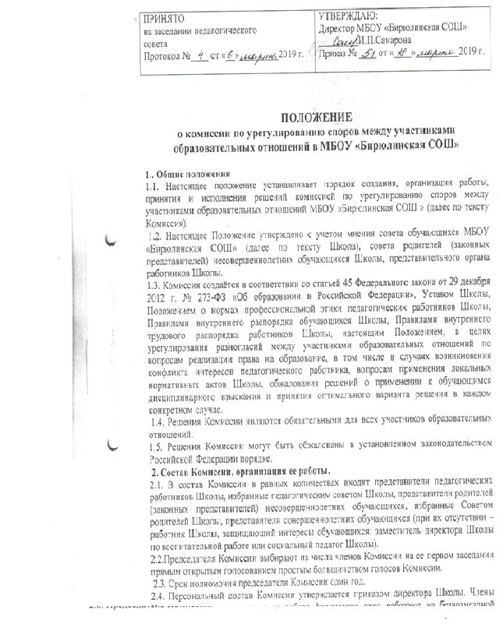

Slide 16
Схема 2

Slide 17
Схема 3

Slide 18
Благодарю за внимание!

